Slide 1
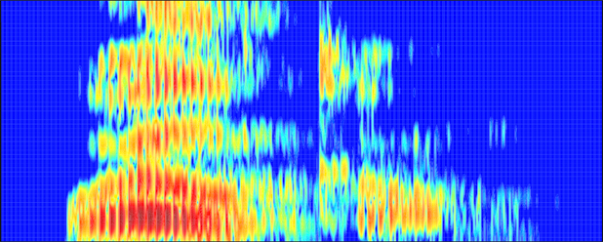
Clínica de pronunciación: Sesión 4
Dirigida por:
Joseph Casillas y Alicia Lorenzo
Middlebury College - 2014
Lunes: 5:45-6:30
Miércoles: 5:45-6:30

Slide 2
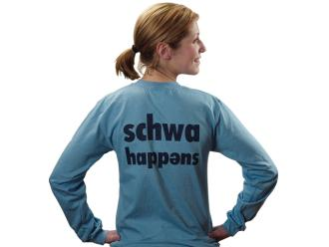
repaso
ENEMIGO
# 1

Slide 3

inglés
Anita
español

Slide 4
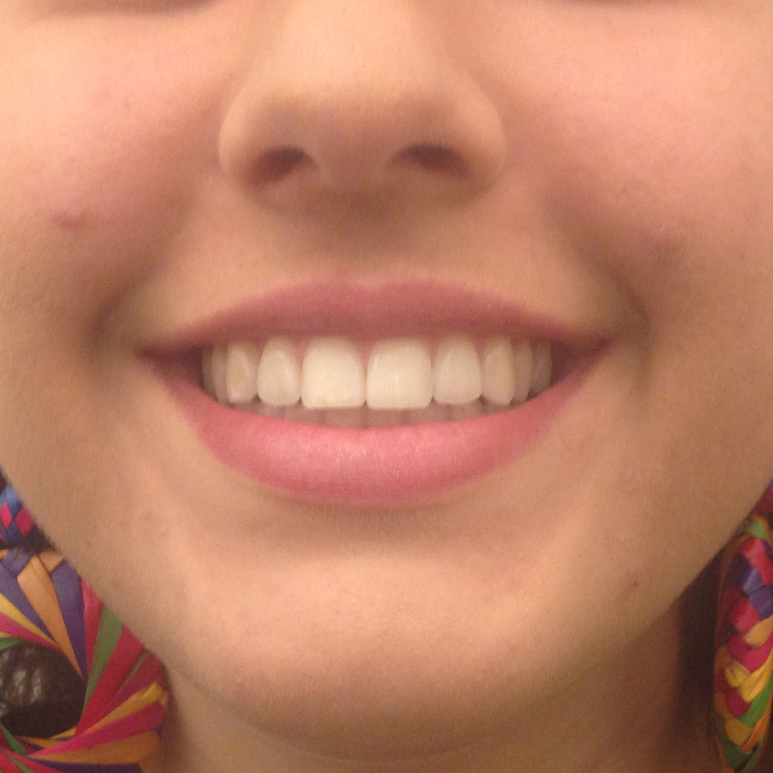
Las vocales del español
[i]

Slide 5
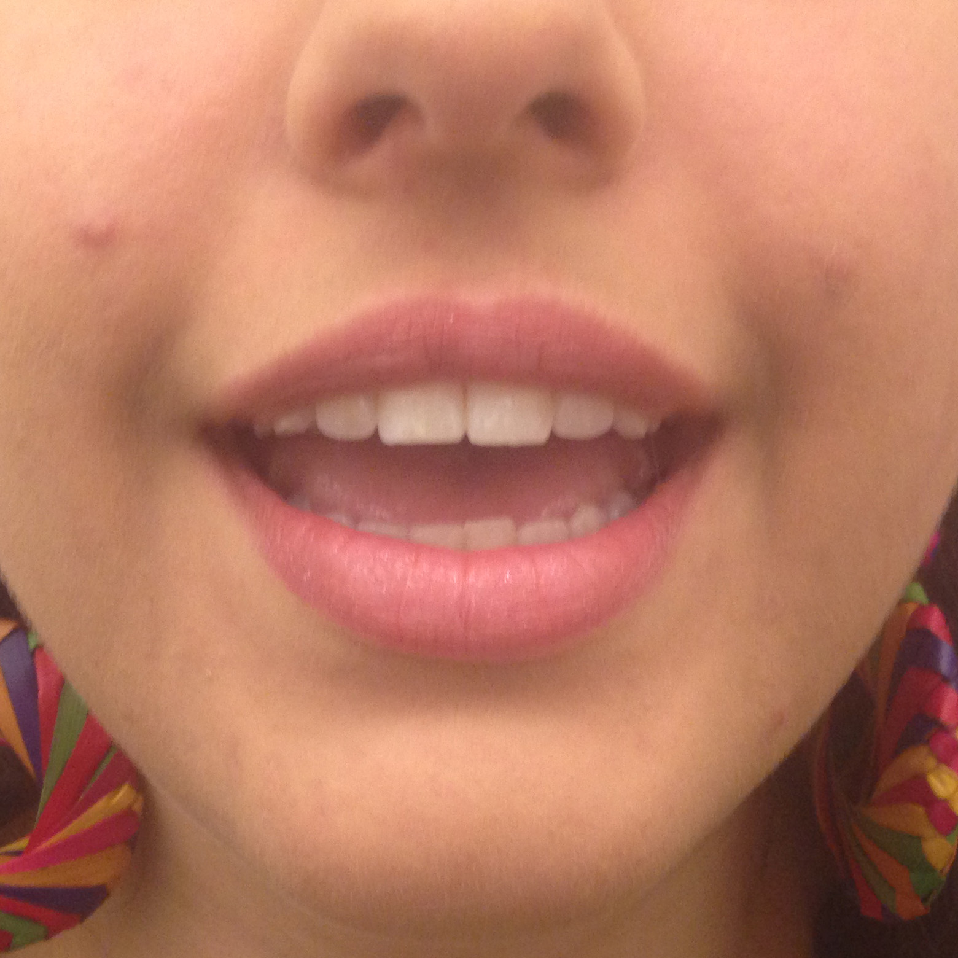
Las vocales del español
[e]

Slide 6
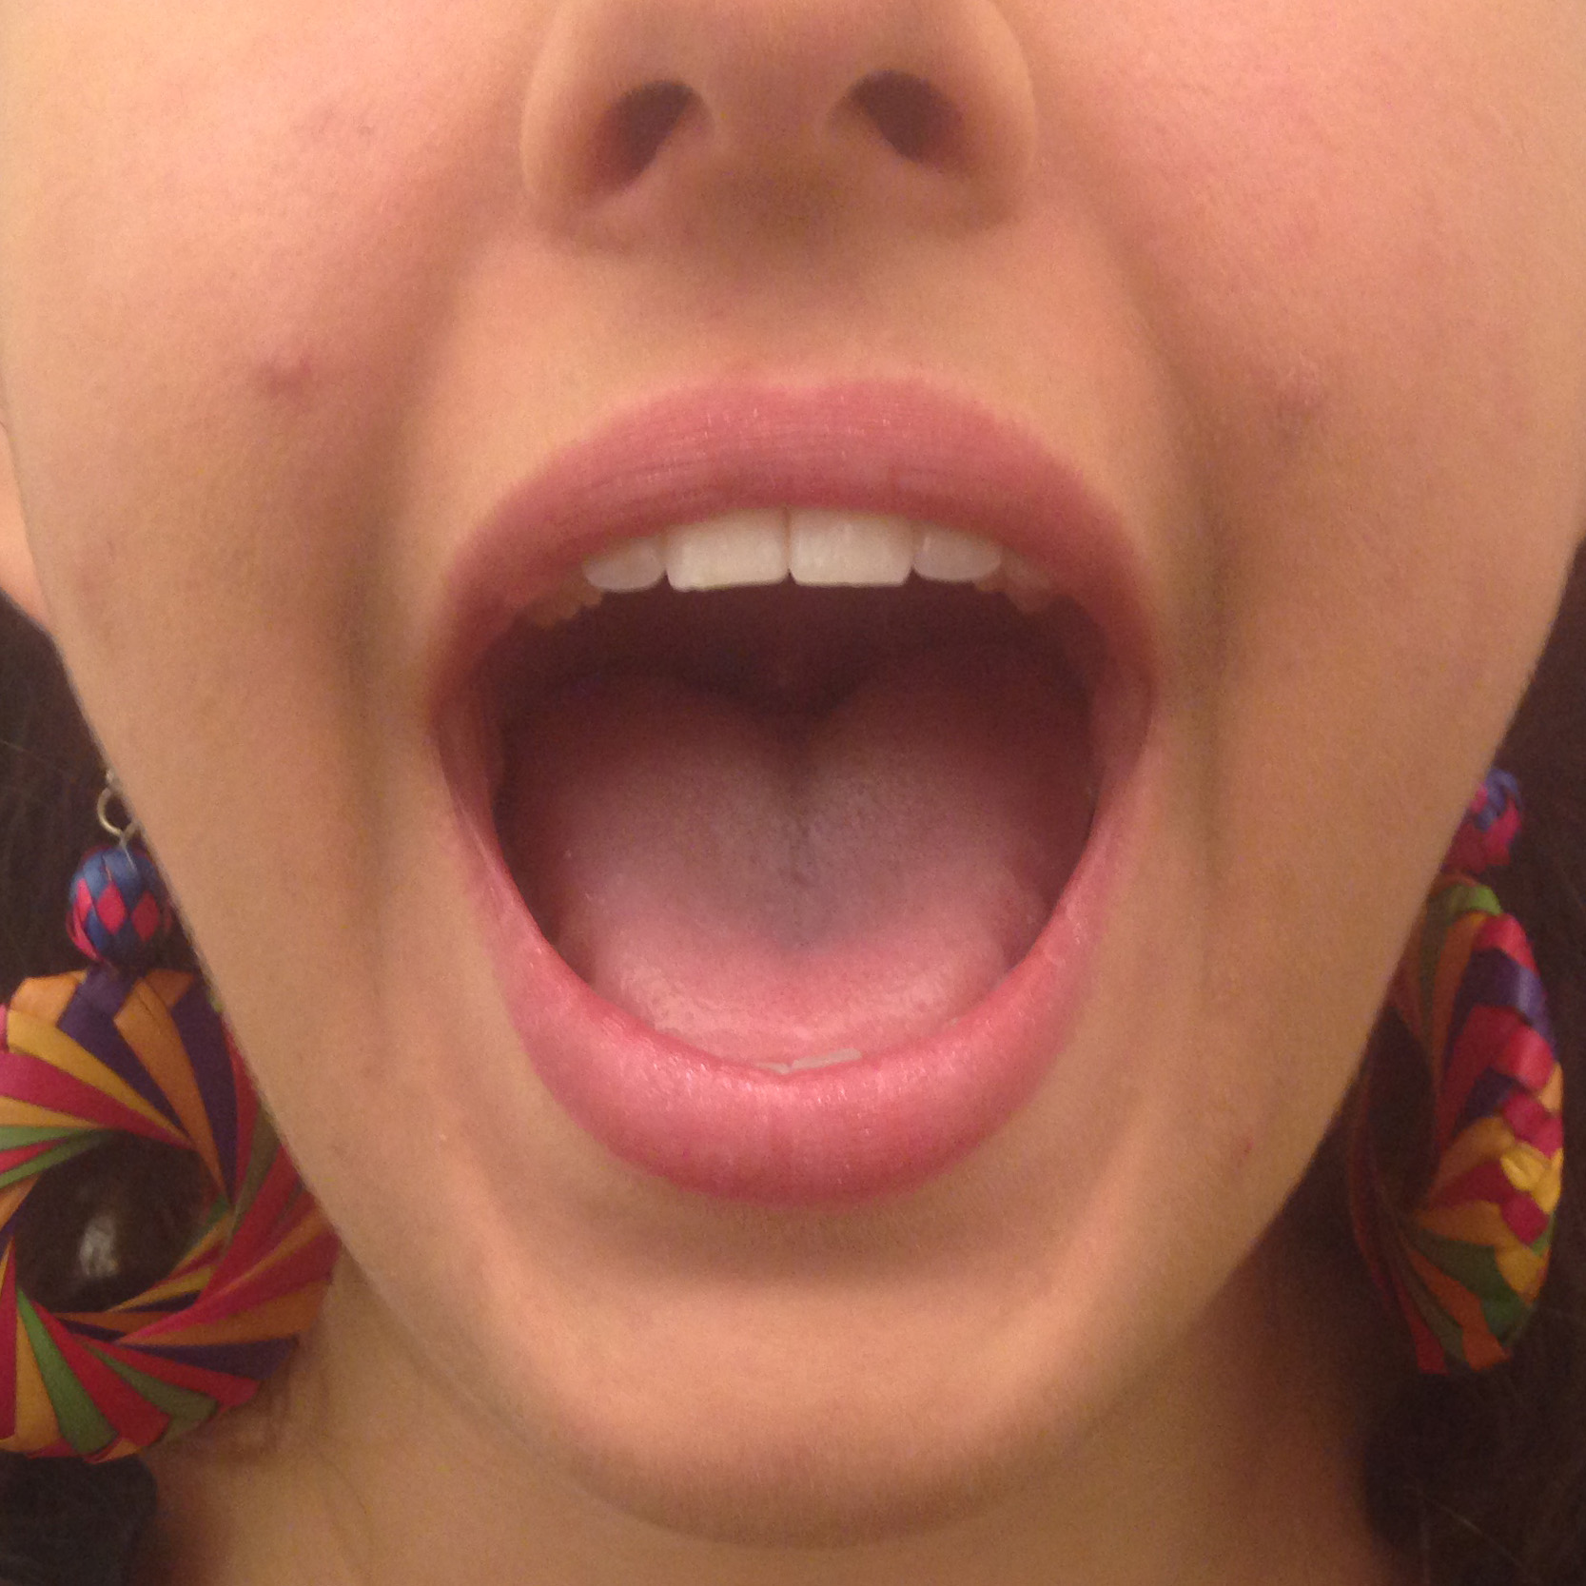
Las vocales del español
[a]

Slide 7
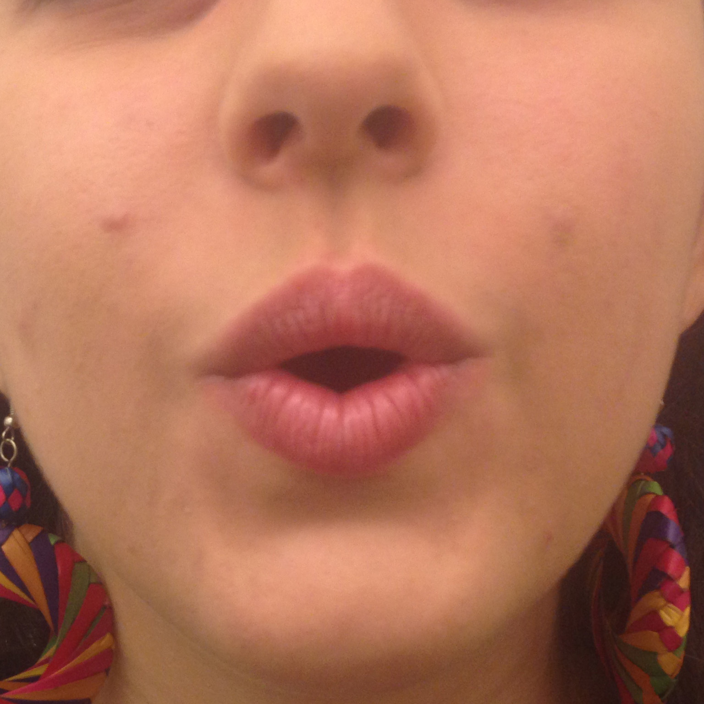
Las vocales del español
[o]

Slide 8
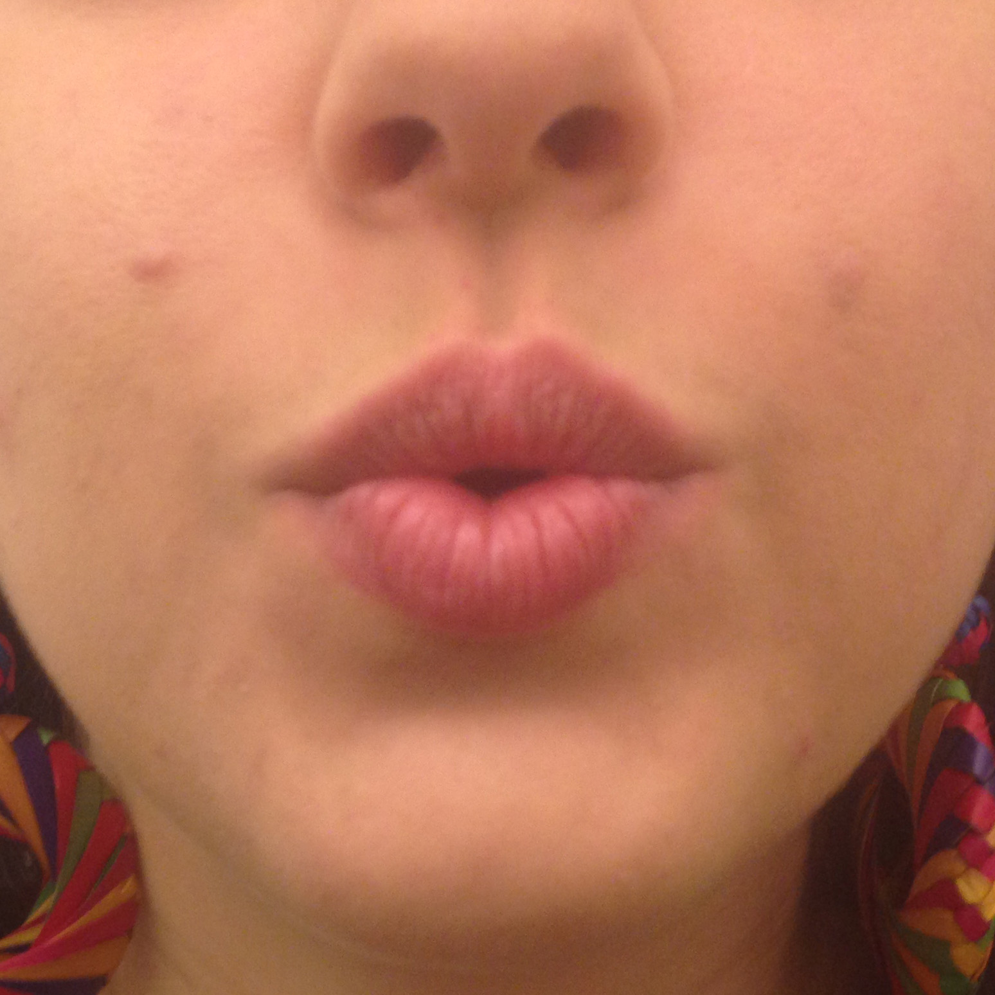
Las vocales del español
[u]

Slide 9
inglés
Anita es una
chica bonita.
español

Slide 10
?
?
?

Slide 11

¿Preguntas?

Slide 12
repaso
ENEMIGO
# 2

Slide 13
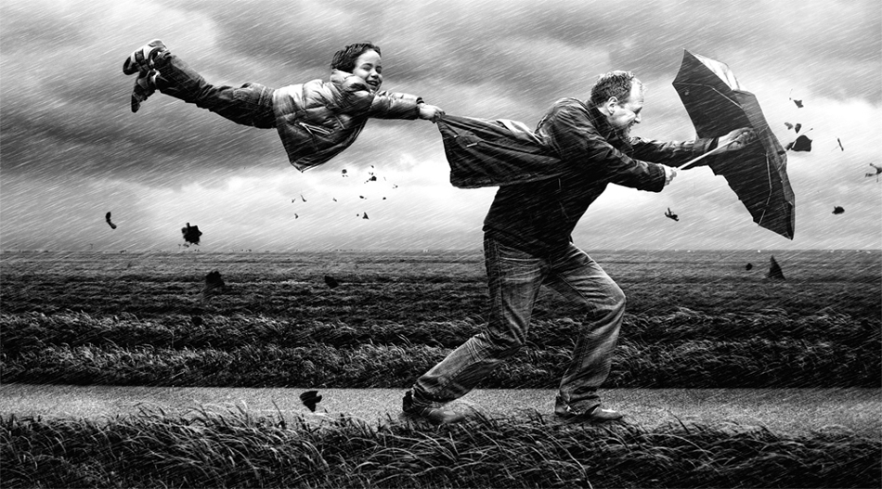
p^{h}
p^{h}ap^{h}el
La aspiración

Slide 14
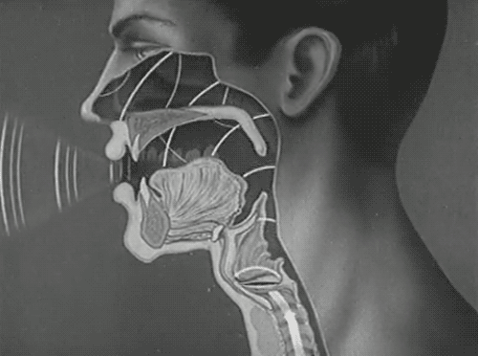
paper
Aspiración
Explosión
people
plot
inglés

Slide 15
papel
SIN
Aspiración
Explosión
padre
pasta
español

Slide 16
COMPARA
inglés
tea
español
ti
inglés vs.
español

Slide 17
COMPARA
inglés
too
español
tú
español

Slide 18
/k/
kilo
queso
casa
español

Slide 19
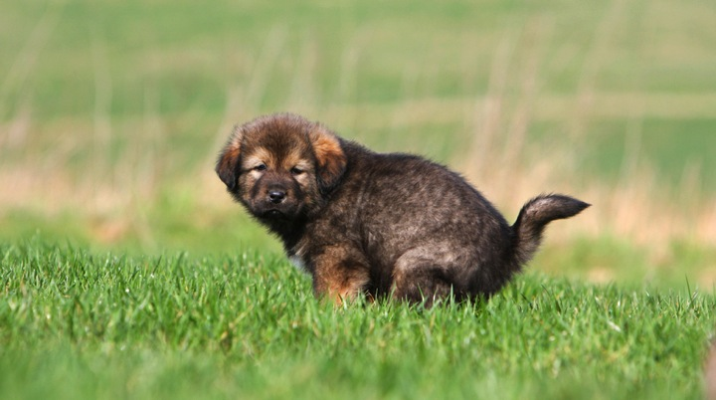
¡No aspires!
El perro
caga caca
/p+k/

Slide 20
¡No aspires!
1. Pito Pérez puso el papel en el pupitre.
2. Pídele a Paco un poco de pan.
3. ¿Puedes poner el programa para el público?
4. Pronto pasa el portero para apuntar la puerta apropiada.
5. Mi tío Teodoro tiene tantos tipos de trajes como tú.

Slide 21
repaso
ENEMIGO
# 3

Slide 22

“b, d, g”
“s, z”
La asimilación

Slide 23
¡DURO!
 | [b]
“b”
 | [β]
 | [d]
“d”
 | [ð]
 | [g]
“g”
 | [ɣ]
¡SUAVE!

Slide 24
Pronunciación
“SUAVE”
iba
lado
lago

Slide 25
REGLA

Slide 26
Regla 1:
Articulación
“suave”
(siempre)
“b, d, g”

Slide 27
Articula
en voz alta
lobo
pido
ladrón
digo
pago
[suave]

Slide 28
Regla 2:
Articulación
“suave”
también para "v"

Slide 29
Articula
en voz alta
lava
iba
suave
La letra "b" (de burro)
La letra "v" (de vaca)
"v" = "b"

Slide 30
Articula
en voz alta
soga
hago
pago
lago
trago
[suave]

Slide 31
Articula
en voz alta
pavo
sabio
suave
cueva
labios
[suave]

Slide 32
Articula
en voz alta
nada
cuidado
miedo
sudar
ladrón
[suave]

Slide 33
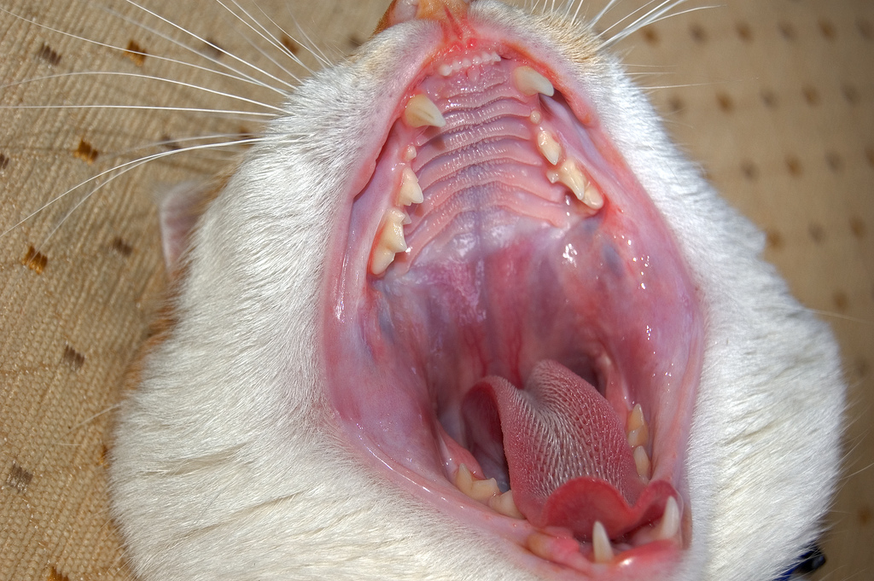
Una nota acerca de la “d”
En inglés es alveolar.
Un gato

Slide 34
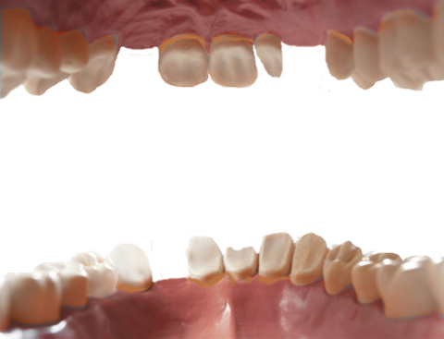
Una nota acerca de la “d”
En español es dental.

Slide 35
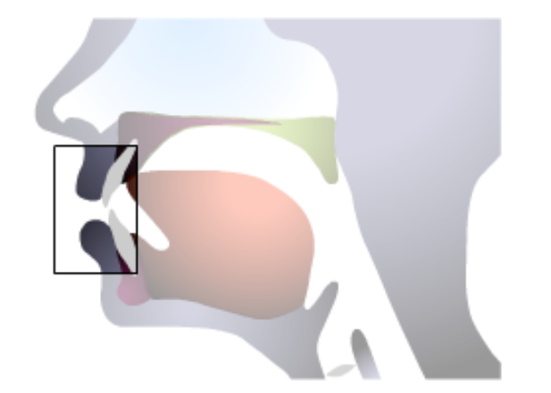

Slide 36
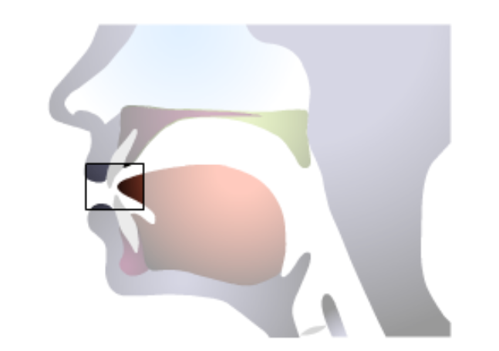

Slide 37
Articula
en voz alta
dedo
Inglés
Español

Slide 38
Articula
en voz alta
es mi dedo
no tiene ganas
habla de usted
¿quién habló de mí?

Slide 39
Y digo …

Slide 40
Articula
en voz alta
Y digo …
1. gato. 2. gracias.
3. ganamos el partido. 4. dígaselo a Verónica.
5. ¿bailamos?
6. bébelo todo.
siempre suave

Slide 41
Articula
en voz alta
tengo
tango
ando
onda
ambos, envío
[b,d,g]
Símbolos fonéticos
duro

Slide 43
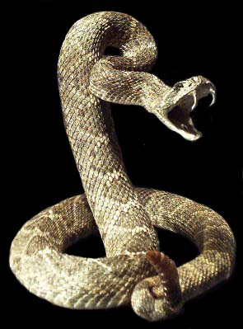
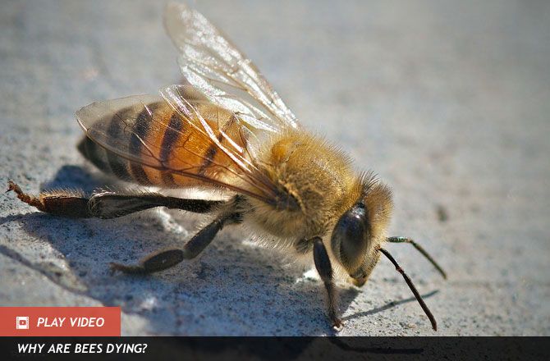
 | [s]
“s”
 | [z]

Slide 44
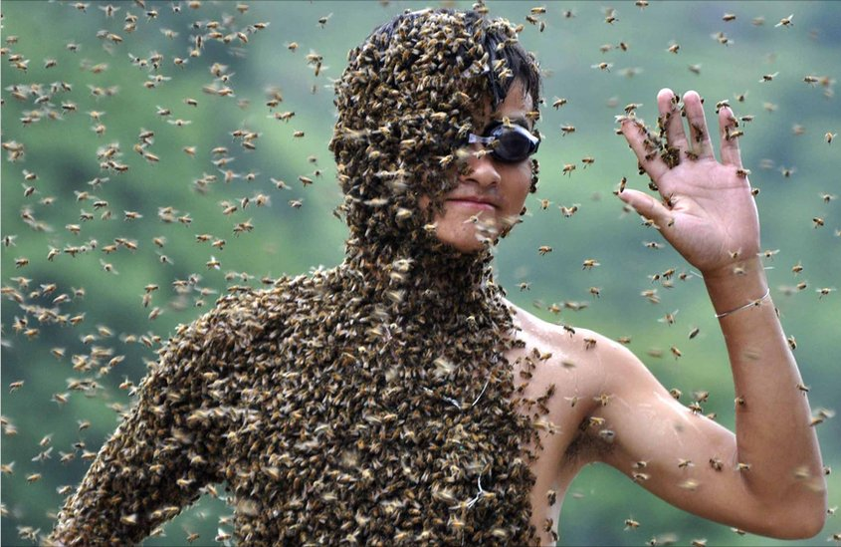
Regla
“s” vs. “z”
música
Cozumel

Slide 45
Regla
“s” vs. “z”
presidente
azúcar

Slide 46
Regla
“s” vs. “z”
casual

Slide 47
Regla
“s” vs. “z”
razón
razonable

Slide 48

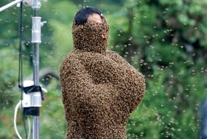
Regla
“z”
¿Quieres té? ¡Haztelo!

Slide 49
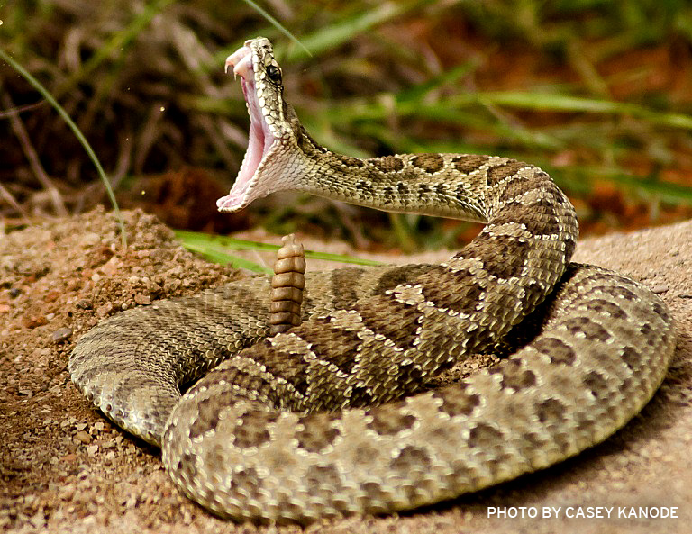
Articula
en voz alta
música
presidente
Cozumel
¡haztelo!
Isidora

Slide 50
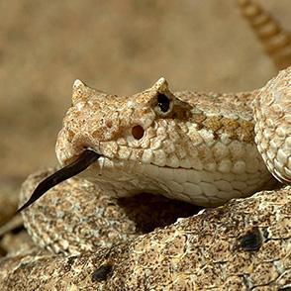
Articula
en voz alta
musicólogo
belleza
la zeta

Slide 51
Articula
en voz alta
Isidora es la presidenta de la escuela de musicología de
Istambul.

Slide 52
Resumen
Hay que evitar la schwa /ə/
Las vocales deben ser tensas y cortas
No aspiramos /p, t, k/
/t/ es dental (no alveolar)
Pronunciamos /b, d, g/ “suave”
/d/ es dental (no alveolar)
“s” es suave (como la serpiente)

Slide 53
¿Preguntas?

Slide 54
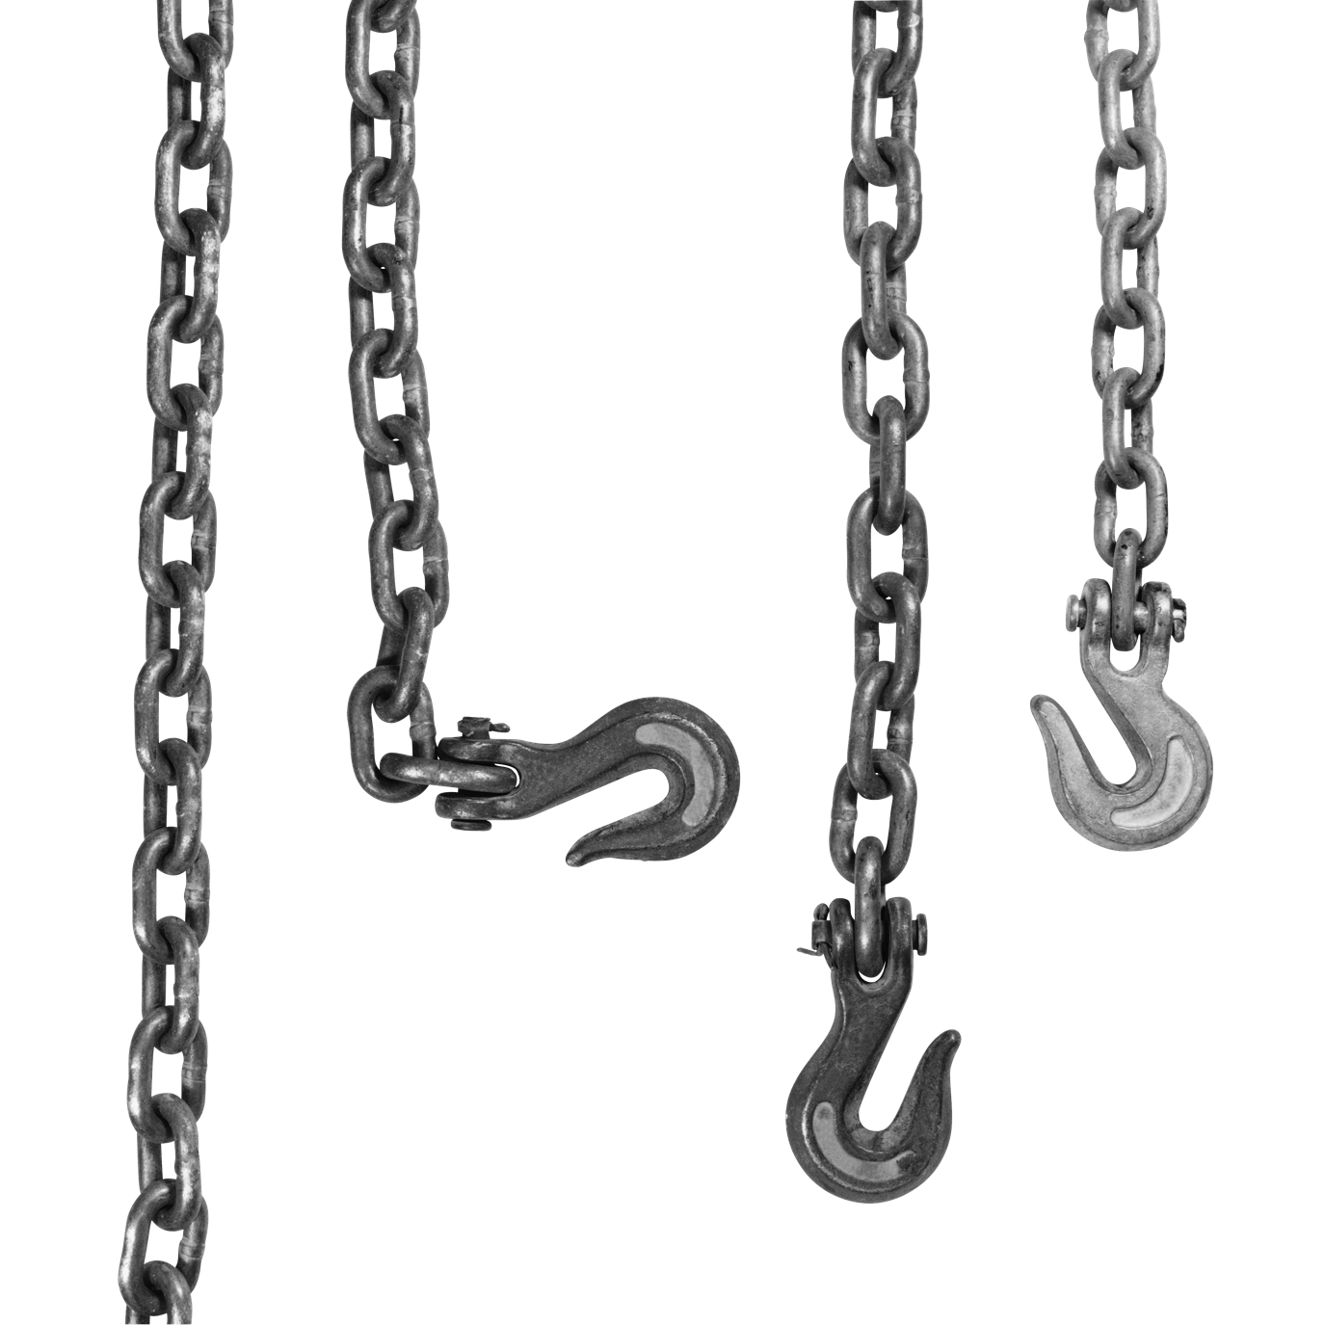
ENEMIGO
# 4
Encadenamiento

Slide 55

El otro
Encadenamiento

Slide 56
E-lo-tro
Encadenamiento

Slide 57
un amigo
u-na-migo

Slide 58

el amigo
E-la-migo

Slide 59
tus amigos
tu-sa-migos

Slide 60
sus amigos
su-sa-migos

Slide 61
los amigos
lo-sa-migos

Slide 62
Encadenamiento
EXPLICADO
cadena

Slide 63
Los Ángeles

Slide 64
Lo—s An—ge—les
V
C
V
siempre se divide V—CV

Slide 65
Ejemplos adicionales
dos amigos
do—SA—mi—gos
V
C
V
Encadenamiento

Slide 66
Ejemplos adicionales
dos hermanos
do—SER—ma—nos
V
C
V
Encadenamiento

Slide 67
Ejemplos adicionales
En este…
E—nes—te…
V
C
V
Encadenamiento

Slide 68
Ejemplos adicionales
En estos años …
E-nes-to—sa-ños …
V
C
V
Encadenamiento

Slide 69
Encadenamiento
EJERCICIO

Slide 70
E —s una lástima
¿Piensa—s así?
¡Ve—n y báñate!
La—s instruccione—s está—n aquí.

Slide 71
5. Lo—s amigo—s está—n e—n Oslo.
6. Su—s abuelos vive—n allí.
7. ¡Hablemo—s español!
8. ¿Quié—n e—s él?

Slide 72
Encadenamiento
EJERCICIO
Identificad los encadenamientos

Slide 73
¡Encuentre los encadenamientos!
(apúntelos por escrito)
Es de gran importancia
Es de gra—n importancia

Slide 74
¡Encuentre los encadenamientos!
(apúntelos por escrito)
¿Has ido a Proctor?
¿Ha—s ido a Proctor?

Slide 75
¡Encuentre los encadenamientos!
(apúntelos por escrito)
¡Ven a vernos ahora!
¡Ve—n a verno —sa —hora!

Slide 76
¡Encuentre los encadenamientos!
(apúntelos por escrito)
¡Ellos entendieron todo!
¡Ello—s e ntendieron todo!

Slide 77
¡Encuentre los encadenamientos!
(apúntelos por escrito)
Son unos estudiantes atrevidos.

Slide 78
¡Encuentre los encadenamientos!
(apúntelos por escrito)
Son unos estudiantes atrevidos.

Slide 79
¡Encuentre los encadenamientos!
(apúntelos por escrito)
¿Cómo están
ustedes?

Slide 80
¡Encuentre los encadenamientos!
(apúntelos por escrito)
¿Cómo están
ustedes?

Slide 81
Resumen
Hay que evitar la schwa /ə/
Las vocales deben ser tensas y cortas
No aspiramos /p, t, k/
/t/ es dental (no alveolar)
Pronunciamos /b, d, g/ “suave”
/d/ es dental (no alveolar)
“s” es suave (como la serpiente)
Enlazamos las palabras (VCV -> V-CV)

Slide 82
¿Preguntas?

Slide 83

¡Practicad en casa!
http://www.uiowa.edu/~acadtech/phonetics/

Slide 84
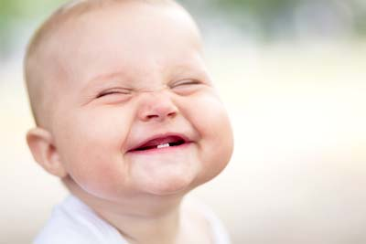
¡Gracias por venir!

Slide 85
Referencias
Schwegler, A. (2013). Clínica de pronunciación. Middlebury College.

